Slide 1
Le monde en 1939 : une planète fracturée

Slide 2
Des relations internationales repensées
Une Europe redessinée
1) De nouveaux États
2) Des frontières modifiées
3) Les conséquences humaines et économiques de la Première Guerre mondiale

Slide 3
Les traités de paix - Première Guerre mondiale
mars 1918, traité de Brest-Litovsk entre la Russie, devenue bolchévique (révolution de 1917, bolchéviques résolument pacifistes) et les Empires centraux.
juin 1919, traité de Versailles (dans la galerie des glaces), entre les vainqueurs et l’Allemagne.
septembre 1919, traité de Saint-Germain-en-Laye avec l’Autriche
novembre, 1919, traité de Neuilly avec la Bulgarie
juin 1920, traité du Trianon avec la Hongrie
août 1920, traité de Sèvres avec l'empire ottoman.

Slide 4
Carte politique de l'Europe après la Première Guerre mondiale

Slide 7
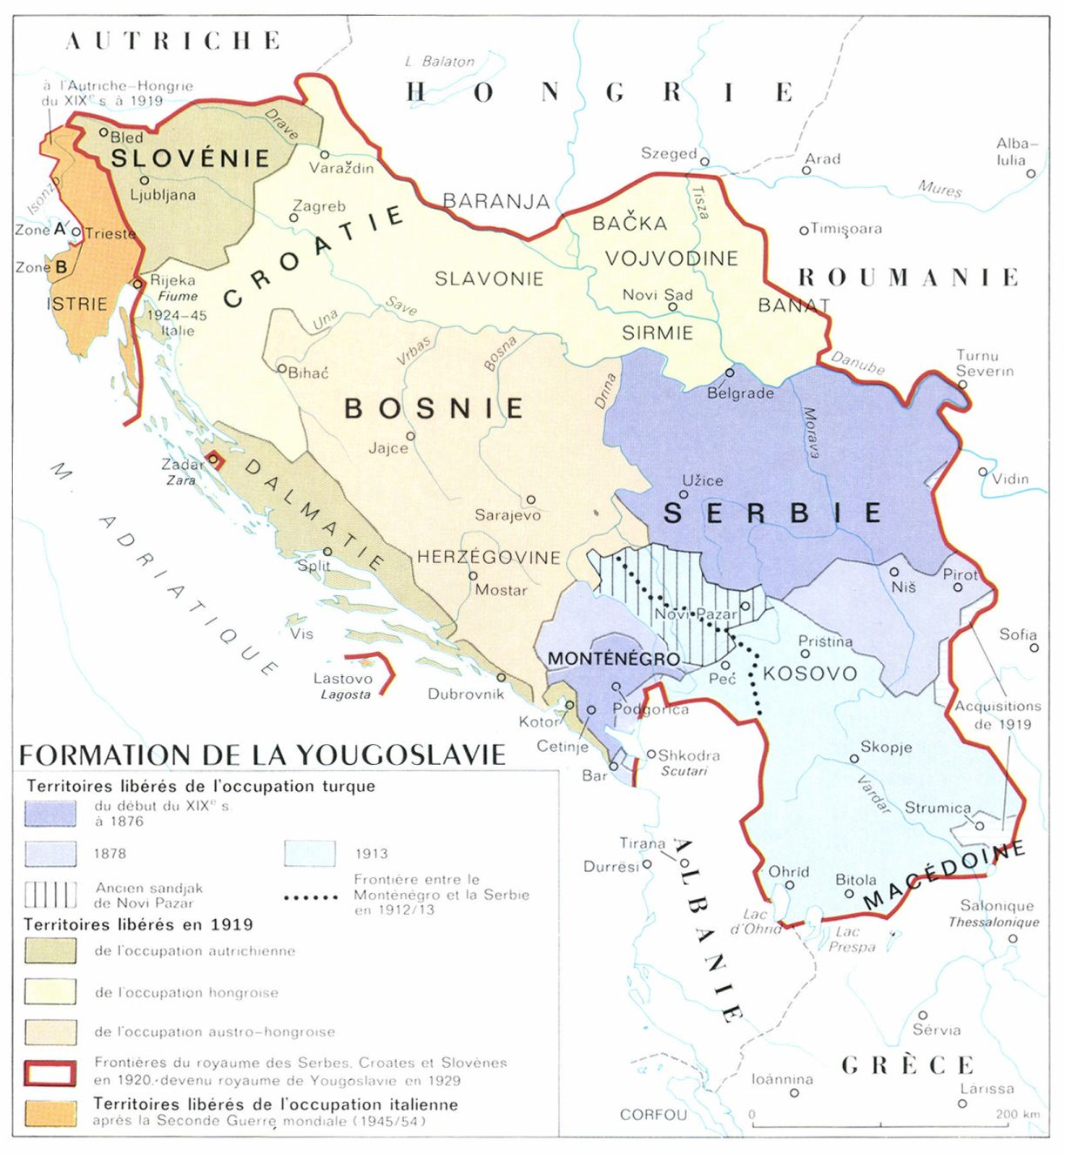

Slide 9
Alexandre Ier, roi de Yougoslavie (1921-1934).

Slide 11
L’amiral Horthy (Hongrie, 1920-1944).

Slide 12
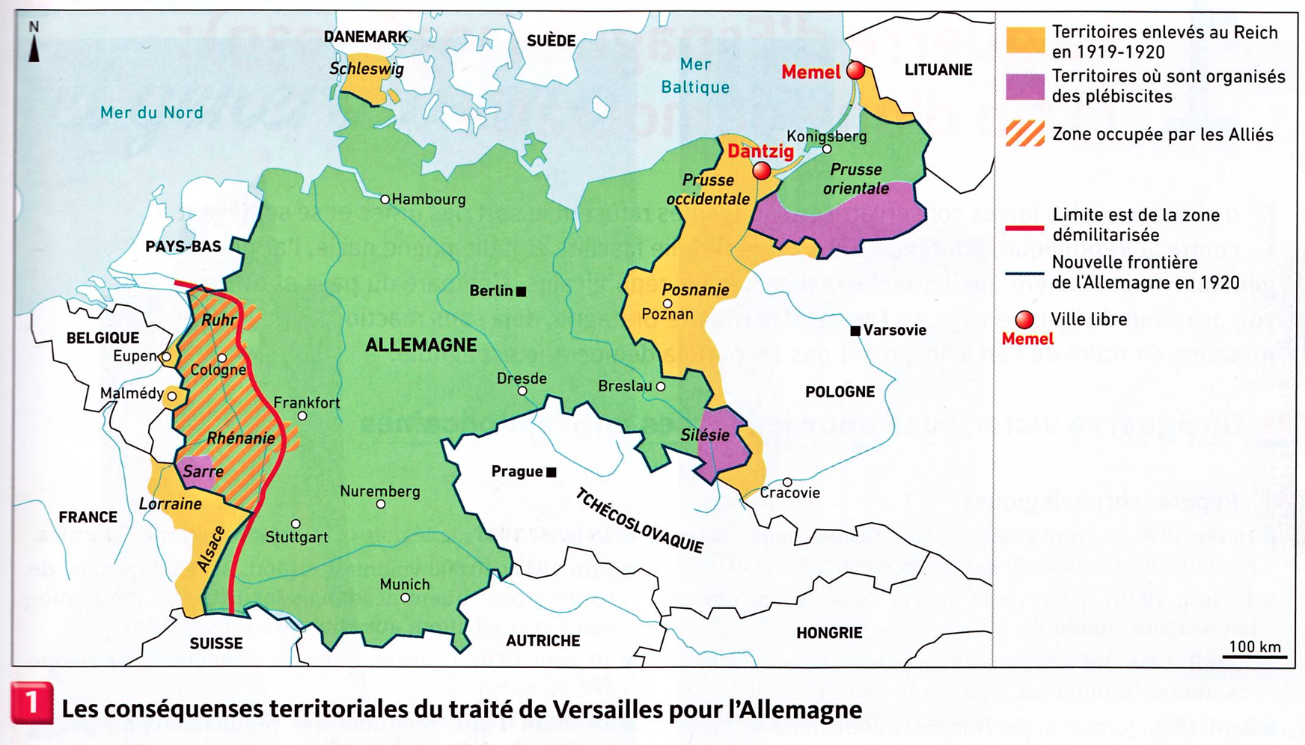

Slide 13
Extraits du traité de Versailles, 1919.
Art. 231. Les gouvernements alliés et associés déclarent et l’Allemagne reconnaît que l’Allemagne et ses alliés sont responsables, pour les avoir causés, de toutes les pertes et de tous les dommages subis par les gouvernements alliés et associés et leurs nationaux en conséquence de la guerre qui leur a été imposée par l’agression de l’Allemagne et de ses alliés.

Slide 14
Art. 160. À dater du 31 mars 1920, au plus tard, l’armée allemande ne devra pas comprendre plus de sept divisions d’infanterie et trois divisions de cavalerie. Dès ce moment, la totalité des effectifs de l’armée des États qui constituent l’Allemagne ne devra pas dépasser 100 000 hommes, officiers et dépôts compris, et sera exclusivement destinée au maintien de l’ordre sur le territoire et à la police des frontières. L’effectif total des officiers, y compris le personnel des États-majors, quelle qu’en soit la composition, ne devra pas dépasser 4 000.
Art. 173. Tout service militaire universel obligatoire sera aboli en Allemagne. L’armée allemande ne pourra être constituée et recrutée que par voie d’engagements volontaires.
Art. 198. Les forces militaires de l’Allemagne ne devront comporter aucune aviation militaire ni navale.

Slide 15
Art. 51. Les territoires cédés à l’Allemagne en vertu des préliminaires de paix signés à Versailles le 26 février 1871 et du traité de Francfort du 10 mai 1871 (les territoires d’Alsace et de Moselle) sont réintégrés dans la souveraineté française à dater de l’armistice du 11 novembre 1918.
Art. 119. L’Allemagne renonce, en faveur des principales puissances alliées et associées, à tous ses droits et titres sur ses possessions d’outre-mer.

Slide 16
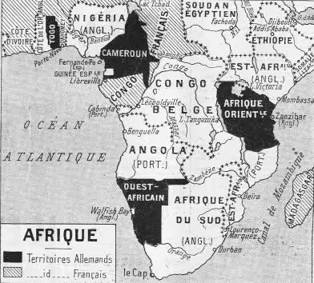
Extrait d'une carte publiée par Le Petit Journal du 2 mars 1919 montrant les colonies allemandes et françaises en Afrique.

Slide 17
« La campagne accomplie pour faire payer par l’Allemagne les dépenses de guerre nous semble avoir été un des actes les plus graves de folie politique dont nos hommes d’État aient jamais été responsables. C’est vers un avenir bien différent que l’Europe aurait pu se tourner si M. Lloyd George et M. Wilson avaient compris que les plus importants problèmes qui devaient les occuper n’étaient ni politiques ni territoriaux, mais financiers et économiques, et que les dangers qui menaçaient n’étaient pas dans des questions de frontières et de souveraineté mais de ravitaillement, de charbon et de transports. »

Slide 18
Jamais n’a été infligée à un peuple, avec plus de brutalité, une paix aussi accablante et aussi ignominieuse qu’au peuple allemand la paix honteuse de Versailles. Dans toutes les guerres des derniers siècles, des négociations entre vainqueur et vaincu avaient précédé la conclusion de la paix. (…)
Mais une paix sans négociations préalables, une paix dictée comme celle de Versailles, est aussi peu une vraie paix qu’il n’y a transfert de propriété quand un brigand renverse à terre un malheureux et le contraint ensuite à lui remettre son porte-monnaie.
La paix de Versailles nous a ravi plus de soixante-dix mille kilomètres carrés et plus de sept millions d’habitants.
Mémoires du chancelier prince de Bülow, t. 3. Plon, 1931

Slide 21
Mustafa Kemal - Atatürk

Slide 22
Mandats : territoire dont l’administration est confiée à une puissance étrangère, car « habités par des peuples [alors regardés comme] non encore capables de se diriger eux-mêmes ».
(Pacte de la SDN).

Slide 24
Impact de la Première Guerre mondiale sur la population active
 | Population active masculine | Morts et disparus | % des morts et disparus dans la population active masculine
France Royaume-Uni Italie États-Unis Allemagne Autriche-Hongrie | 13 500 000 14 570 000 12 130 000 32 320 000 20 430 000 16 230 000 | 1 400 000 744 000 750 000 68 000 1 850 000 1 543 000 | 10,5 5,1 6,2 0,2 9,8 9,5

Slide 25
Le montant des dettes interalliées
Source : The Collectiones Writings of J.M. Keynes, vol. 16, p. 420, dans
Denise Artaud, La reconstruction de l’Europe, 1919-1929, Paris, PUF, 1973, p. 7.

Slide 27
B. Une nouvelle diplomatie
Les principes diplomatiques de la SDN
Les institutions de la SDN
Réussites et échecs de la SDN

Slide 28
Le président américain Woodrow Wilson
(1913-1921, 2 mandats)

Slide 30
Léon Bourgeois

Slide 31
Les institutions de la SDN

Slide 33
Extraits du traité de Locarno (16 octobre 1925)
Article premier – Les Hautes Parties contractantes garantissent individuellement et collectivement, ainsi qu’il est stipulé dans les articles ci-après, le maintien du statu quo territorial, résultant des frontières entre l’Allemagne et la Belgique et entre l’Allemagne et la France, et l’inviolabilité desdites frontières telles qu’elles sont fixées par ou en exécution du Traité de la Paix signé à Versailles le 28 juin 1919, ainsi que l’observation des dispositions des articles 42 et 43 dudit traité, concernant la zone démilitarisée.
Article 2 – L’Allemagne et la Belgique et de même l’Allemagne et la France s’engagent réciproquement à ne se livrer de part et d’autre à aucune attaque ou invasion et à ne recourir de part et d’autre en aucun cas à la guerre (…).
Article 3 – Prenant en considération les engagements respectivement pris par elles dans l’article 2 du présent traité, l’Allemagne et la Belgique et l’Allemagne et la France s’engagent à régler par voie pacifique et de la manière suivante toutes questions, de quelque nature qu’elles soient, qui viendraient à les diviser et qui n’auraient pu être résolues par les procédés diplomatiques ordinaires.

Slide 34
Extraits du pacte Briand-Kellogg (août 1928)
Article 1 – Les hautes parties contractantes déclarent solennellement au nom de leurs peuples respectifs qu’elles condamnent le recours à la guerre pour le règlement des différends internationaux, et y renoncent en tant qu’instrument de politique nationale dans leurs relations mutuelles.
Article 2 – Les hautes parties contractantes reconnaissent que le règlement ou la solution de tous les différends ou conflits, de quelque nature ou de quelque origine qu’ils puissent être, qui pourront surgir entre elles, ne devra jamais être recherché que par des moyens pacifiques.

Slide 35
II. La crise de 1929 fragilise et compartimente l'économie mondiale
Les mécanismes de la crise de 1929
La crise d’octobre aux États-Unis
Des conséquences plurielles

Slide 37
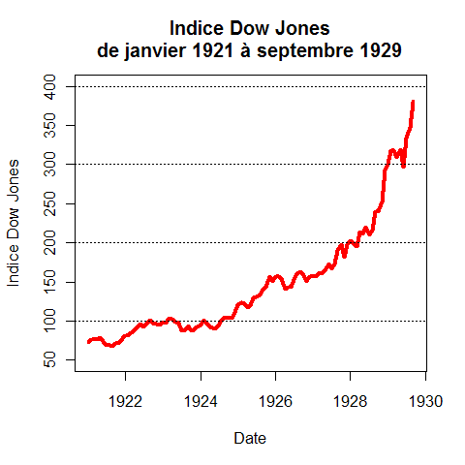
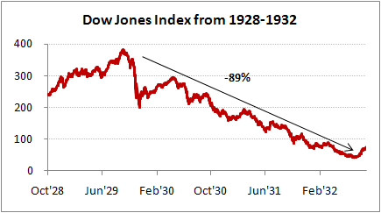
L’indice Dow Jones (Dow Jones Industrial Average)
Charles Dow (1851-1902) et Edward Jones (1856-1920)
Créé en 1896

Slide 38
Lettre du 12 mars 1928.
« Ma lettre du 5 mars entretenait votre Excellence de la question du chômage aux Etats-Unis qui, en dépit des affirmations optimistes du président et du Parti républicain contrariés par tout ce qui jette une ombre sur la prospérité nationale, semble bien prendre un certain développement. Le nombre de chômeurs dans tout le pays serait actuellement de 4 millions, ce qui signifierait qu’un salarié sur dix serait sans emploi. Les grandes villes comme New York et Philadelphie sont spécialement affectées et la situation est devenue telle qu’elle dépasse les forces des associations charitables. »
Lettre du 30 mai 1928.
« Actuellement, les affaires en Amérique ne sont plus conduites sur une base purement économique. La vanité, l’esprit d’émulation qui sévit partout avec excès et dénature le caractère des luttes sportives, a également envahi le monde des affaires. Chaque entreprise se propose d’augmenter chaque année le chiffre de ses ventes et tend ses forces au-delà de toute prudence et de tout bon sens pour y parvenir. De grandes entreprises comme General Motors essaient actuellement de réagir mais l’esprit de compétition sévit de haut en bas de la machine économique américaine. On finira par atteindre le point de saturation.
Il est certain que si une crise se produisait en Amérique, les ventes de titres qui en seraient la conséquence avec le tempérament spéculatif qui existe ici seraient une catastrophe pour le monde entier. La domination du marché financier par New York est probablement appelée dans l’avenir à déclencher quelques ouragans. »
Paul Claudel, ambassadeur de France à Washington, courriers diplomatiques adressés à Aristide Briand, ministre des Affaires étrangère.

Slide 41
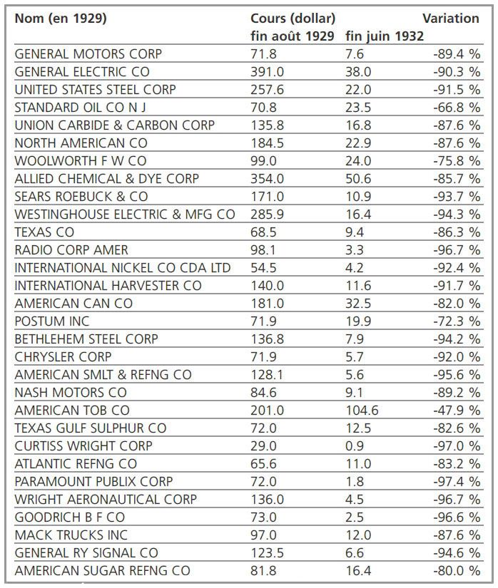

Slide 43
Mouvement de panique bancaire à Berlin en juillet 1931

Slide 44
Les effets de la crise de 1929 sur la production industrielle et le chômage

Slide 45
Marche de la faim, Paris, 1933
Marche de la faim de chômeurs du Vermont vers Washington en 1931

Slide 46
Hans Grundig, La Marche de la faim, 1932, huile sur toile, 75 × 100 cm, Staatliche Kunstammalugen Dresden, Galerie Neue Meister, Dresde.

Slide 48
B. Fermetures et cloisonnements des démocraties dans les années 1930
La « guerre des monnaies »
Le protectionnisme, choix des démocraties

Slide 49
Source : d’après L. Carroué, Les mutations de l’économie mondiale, 2009

Slide 50
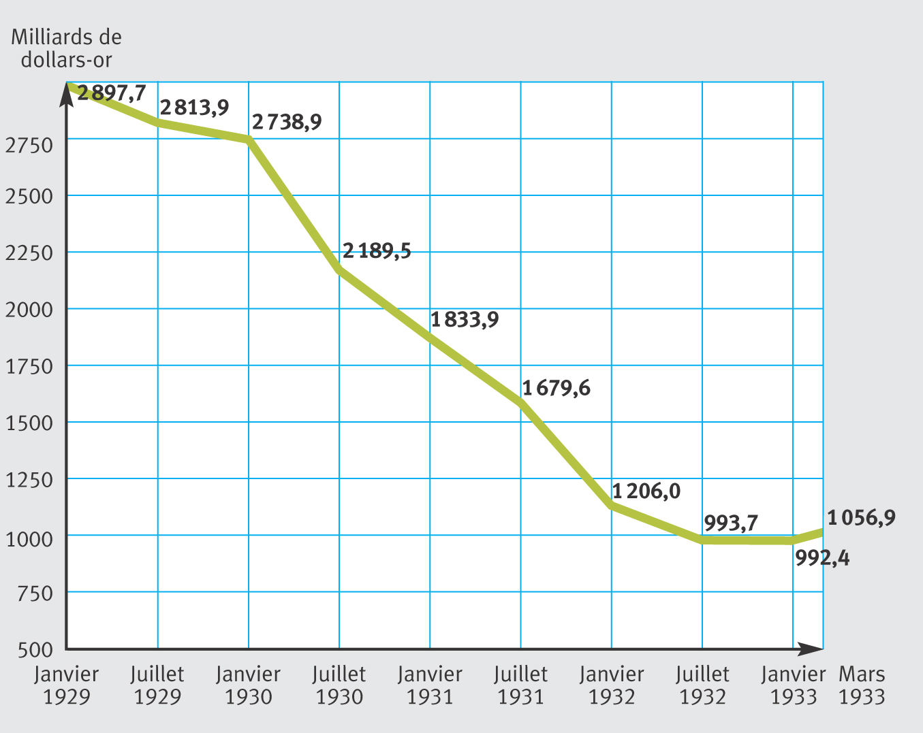
Le commerce international entre 1929 et 1933

Slide 51
Les politiques protectionnistes
Royaume-Uni :
1931 : premières lois protectionnistes, renforcement des barrières douanières
février 1932 : Import Duties Act
novembre 1932 : accords d’Ottawa (système de la préférence impériale)
États-Unis :
- 1933 : Buy American Act

Slide 52
C. Des expériences nouvelles pour sortir les démocraties libérales de la crise
Le New Deal américain
Le premier New Deal : des mesures d’urgence
Le second New Deal : une orientation plus sociale
1936, l’expérience du Front populaire en France

Slide 53
Franklin Delano ROOSEVELT,
président des États-Unis de 1932 à 1945.

Slide 54
Le premier New Deal
Les « Cent Jours de Roosevelt », de mars à juin 1933.
« 3 R » : Relief, Recovery and Reform (aide sociale, reprise et réforme).
9 mars 1933 : loi sur les établissements bancaires
Glass Steagall Act, 1933 : consolidation du système bancaire.
Securities and Exchange Commission, 1934 : contrôle des marchés financiers.
Grands travaux : Tennessee Valley Authority (TVA), 1933.
Lutte contre le chômage : Federal Emergency Relief Administration (FERA), 1933.
Agriculture : Agricultural Adjustment Act (AAA), 1933.
Industrie : National Industrial Recovery Act (NIRA), 1933

Slide 57
Le label Aigle Bleu - patriotisme économique.

Slide 58
Le second New Deal, entre 1935 et 1938.
Wagner Act, 1935 : loi de défense des droits syndicaux des salariés des entreprises privées
Social Security Act, 1935
= bases d'un État providence (Welfare State), soit un État qui étend son champ d'intervention dans les domaines économiques et sociaux. Cela se traduit par un ensemble de mesures ayant pour but de redistribuer les richesses et de prendre en charge différents risques sociaux comme la maladie, l'indigence, la vieillesse, l'emploi... L'Etat-Providence est fondé sur la solidarité entre les différentes classes sociales et la recherche de la justice sociale. Idem dans les années 1930 au Royaume-Uni.
Fair Labour Standards Act, 1938

Slide 59
Le New Deal

Slide 61
Défilé de la ligue des Croix-de-Feu du Colonel de La Rocque, Paris, Champs Élysées, 14 juillet 1935.

Slide 62
La crise du 6 février 1934

Slide 63
Manifestation du 14 juillet 1935 - coalition PCF, SFIO, Parti radical

Slide 65
Léon Blum, président du conseil au printemps 1936.
Le Front populaire

Slide 66
Grévistes jouant aux cartes dans la cour d’une usine occupée, en région parisienne, juin 1936

Slide 68
Cécile Brunschvicg : éducation ;
Suzanne Lacore : santé ;
Irène Joliot-Curie : recherche scientifique

Slide 69
Les mesures du Front populaire vues par la droite
Luis, Un Pays qui ne peut plus exporter est voué à la faillite, 1936, lithographie en couleurs, 120 × 80 cm, bibliothèque Forney, Paris.

Slide 72
III. La montée des autoritarismes et des périls
Des dictatures efficaces face à la crise ?
Les réponses allemandes
Au Japon, le choix d’une économie de guerre et de l’expansion
L’URSS, en dehors de la crise ?

Slide 74
Hjalmar Schacht, ministre de l’économie, aux côté d’Hitler.
Autarcie : choix économique d'un État qui vise l'autosuffisance et limite autant que possible son commerce extérieur.

Slide 75
L'usine Volkswagen de Wolfsburg (Basse-Saxe)
Le modèle VW type 1

Slide 77
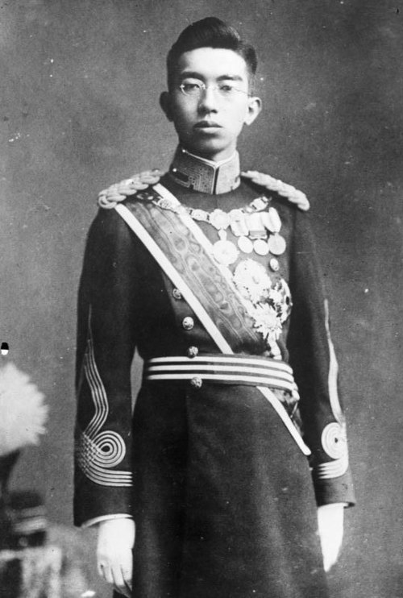
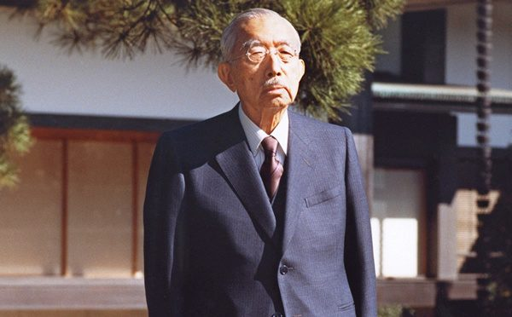
L'empereur Hirohito règne de 1926 à sa mort en 1989

Slide 80
Le mineur soviétique Alekseï Stakhanov (à droite) vers 1935.

Slide 84
B. La marche à la guerre
En Asie, les débuts de la Seconde Guerre mondiale
En Europe, la montée des périls

Slide 85
Tchang Kaï-chek.

Slide 88
La conférence de Munich, 29-30 septembre 1938
« Vous avez choisi le déshonneur par peur de la guerre. Vous avez le déshonneur. Vous aurez la guerre. » Churchill.

